Slide 1
Atención

Slide 2
Solo una porción de eventos simultáneos se puede procesar en conducta

Slide 3


Slide 4


Slide 5


Slide 6


Slide 7


Slide 9

Conducta
Atención

Slide 10


Slide 11


Slide 12
Tres líneas de investigación para la atención en análisis de la conducta
Atención selectiva
Respuestas de orientación
Respuestas de observación

Slide 13
Atención selectiva

Slide 15


Slide 17
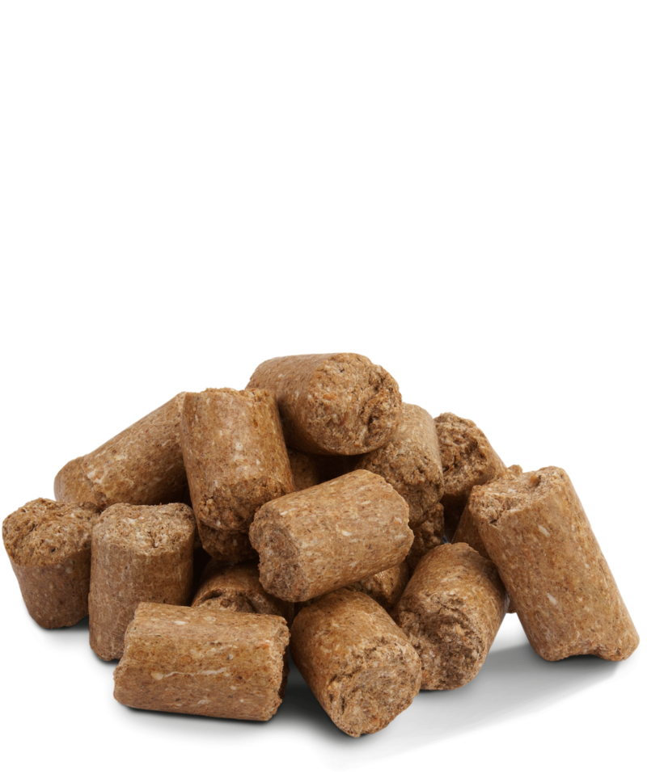

Slide 23
?
?
?

Slide 42
Teoría de no-continuidad vs teoría de continuidad

Slide 46
¿De qué color era la línea?

Slide 49
¿De qué color era la línea?
¿De qué grosor era la línea?
¿Qué inclinación tenía la línea?

Slide 50
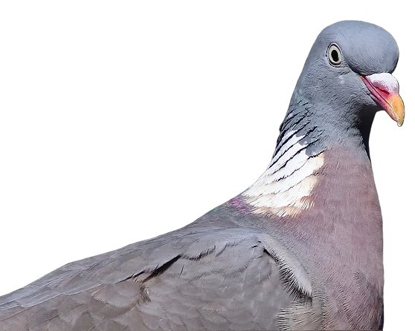

Slide 61
Las palomas, igual que las personas, parecen
tener un límite en cuanto a la cantidad de
información que pueden atender.

Slide 62
Las palomas, igual que las personas, parecen
tener un límite en cuanto a la cantidad de
información que pueden atender.
¿o no? D:

Slide 68
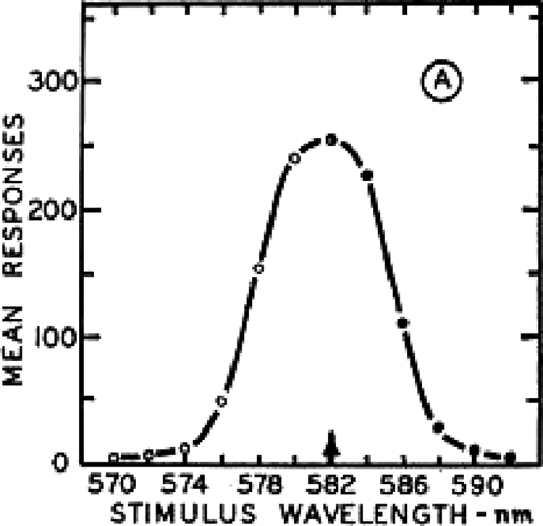

Slide 72
?

Slide 73
?
Éxito > 90%

Slide 74
300Hz/3000Hz

Slide 75
?

Slide 76
?
Éxito > 80%

Slide 77
300Hz/3000Hz

Slide 78
?

Slide 79
?
Éxito > 90%

Slide 80
?

Slide 81
?
Éxito 50%

Slide 82
Algunos estímulos son imposibles de ignorar, y puede haber preferencias por algunas modalidades

Slide 83



Slide 84


Slide 85
¿Alguien dijo Segismundo? :0

Slide 86
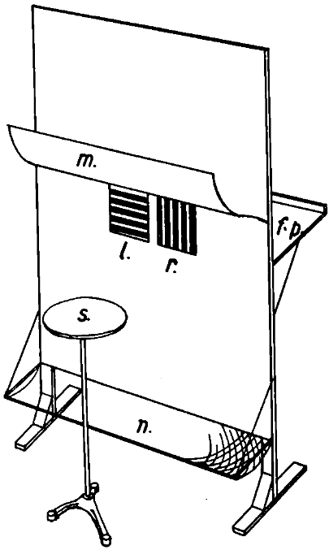

Slide 94
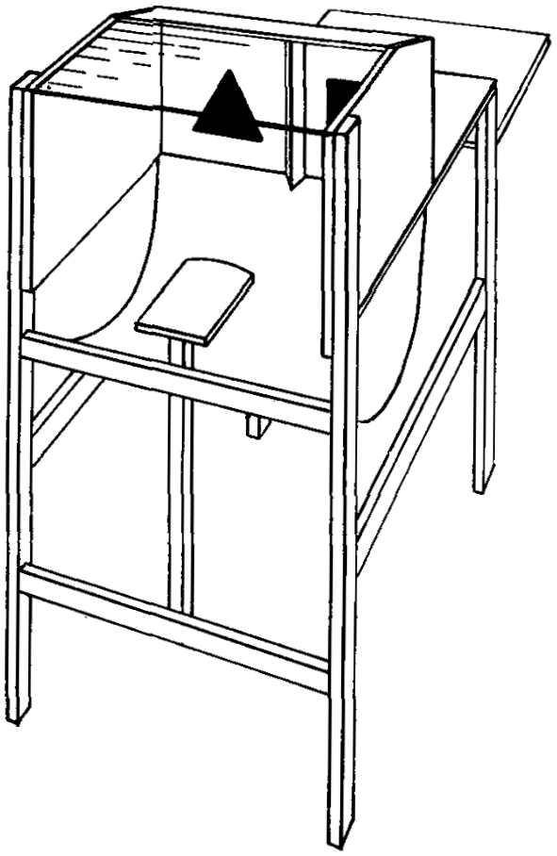

Slide 95
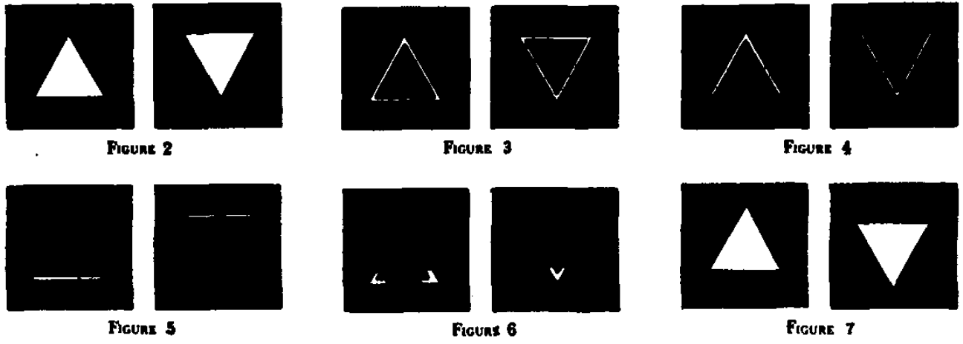

Slide 96
Videos

Slide 97
Respuesta de orientación

Slide 98
Respuesta de orientación
Refleja, basada en la historia filogenética
Prepara a los organismos para un estímulo
Estudiada mediante programas de intervalo variable

Slide 99
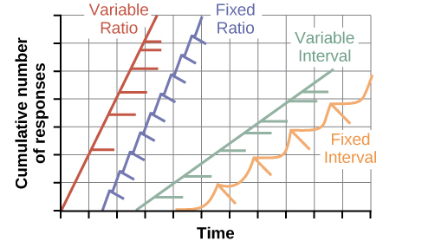

Slide 100
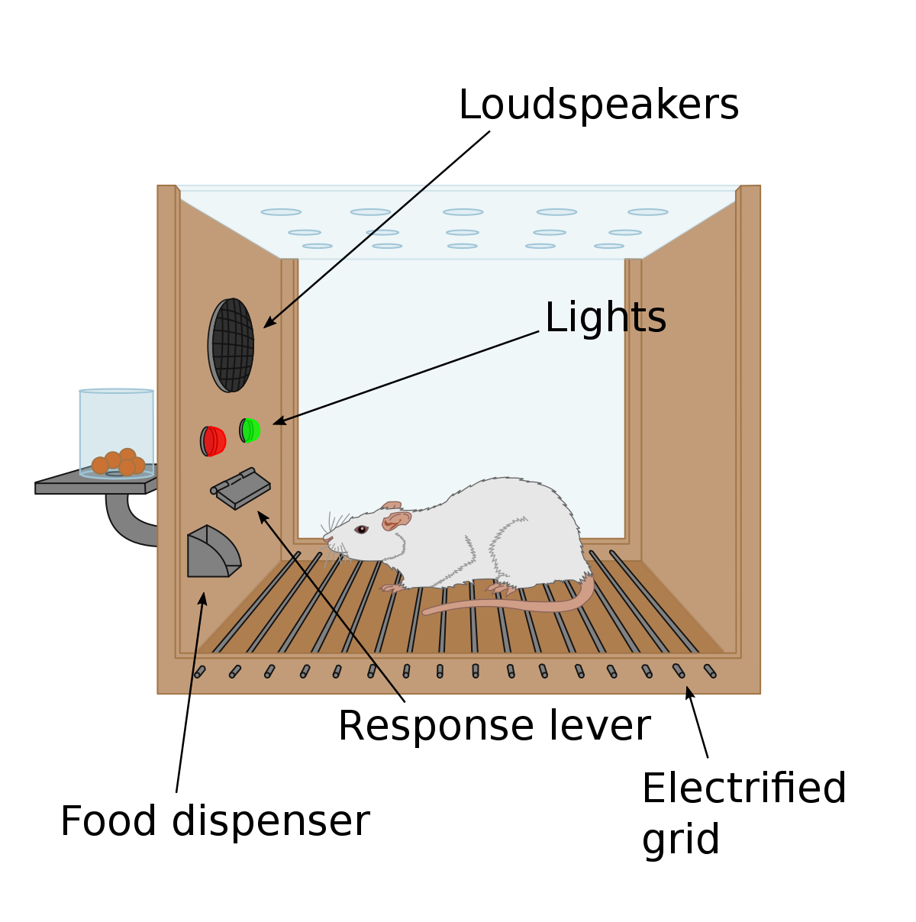


Slide 101
Respuesta de observación

Slide 102
Respuesta de observación
Permite a los organismos hacer contacto con información
¿Cómo registrar cuando los organismos observan un estímulo?
  Programas múltiples y mixtos

Slide 103
Programas de reforzamiento compuestos
Múltiple: dos o más programas básicos que ocurren de forma alternada, usualmente al azar, señalados diferencialmente con estímulos discriminativos.
Mixto: lo mismo, pero sin señalar.

Slide 104
Respuesta de observación
Transforma un programa mixto en uno múltiple
Mantenida por buenas noticias solamente

Slide 105

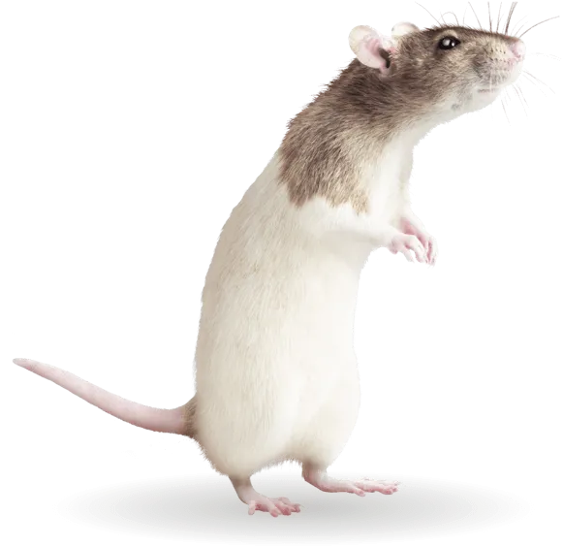

Slide 106


Slide 109


